Slide 1
আজকের ক্লাসে সবাইকে স্বাগতম

Slide 2
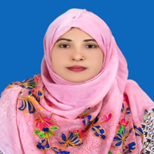
পরিচিতি
বিষয় : বাংলাদেশ ও বিশ্বপরিচয়
অধ্যায় : দশম
শ্রেণি : ৮ম
পাঠ : বাংলাদেশের সামাজিক সমস্যা
সময় : 4৫ মিনিট
তারিখ : 10/03/২০20
মোছাঃ দিলরুবা পারভিন
সহকারী শিক্ষক (কম্পিউটার)
আমঝুপী আলিম মাদরাসা
মেহেরপুর সদর, মেহেরপুর।
মোবাইল নম্বরঃ ০১৯২৭৪৮২৪৯৫
আইডি- ১০২১
Email: mukta.aam@gmail.com

Slide 3
এসো আমরা একটি ভিডিও দেখি
খারাপ বন্ধুদের সাথে মেলামেশো করে নেশা করছে
মাদকাসক্তি
ভিডিওটি দেখে তোমাদের কী মনে হলো?
এই ধরনের নেশা করতে থাকলে তারা কিসে আসক্তি হবে ?

Slide 4
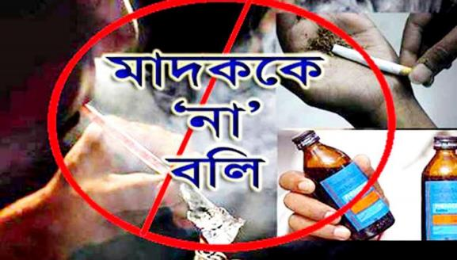
মাদকাসক্তি

Slide 5
শিখনফল
এই পাঠ শেষে শিক্ষার্থীরা---
মাদকাসক্তি কী তা বলতে পারবে;
মাদকাসক্তির কারণগুলো চিহ্নিত করতে পারবে;
মাদকাসক্তির প্রভাব বর্ণনা করতে পারবে;

Slide 6
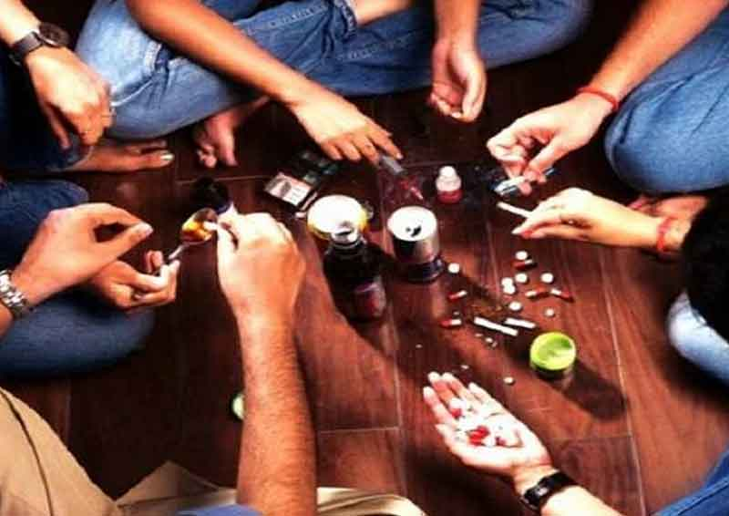
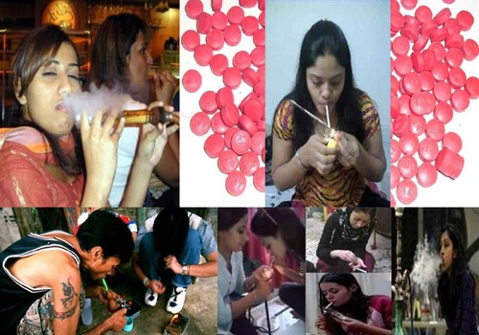
মাদকাসক্তি বলতে কি বোঝায়?
কিভাবে মাদকাসক্তির সুত্রপাত ঘটে ?
যে দ্রব্য সেবনের ফলে মানুষের শারীরিক ও মানসিক অবস্থার নেতিবাচক পরিবর্তন ঘটে এ জাতীয় দ্রব্যকে বলে মাদকদ্রব্য। আর মাদকদ্রব্যের প্রতি কোন ব্যক্তির আসক্তিকে মাদকাসক্তি বলে।
মাদকাসক্ত সঙ্গীদের সাথে মেলামেশার মধ্য দিয়ে

Slide 7
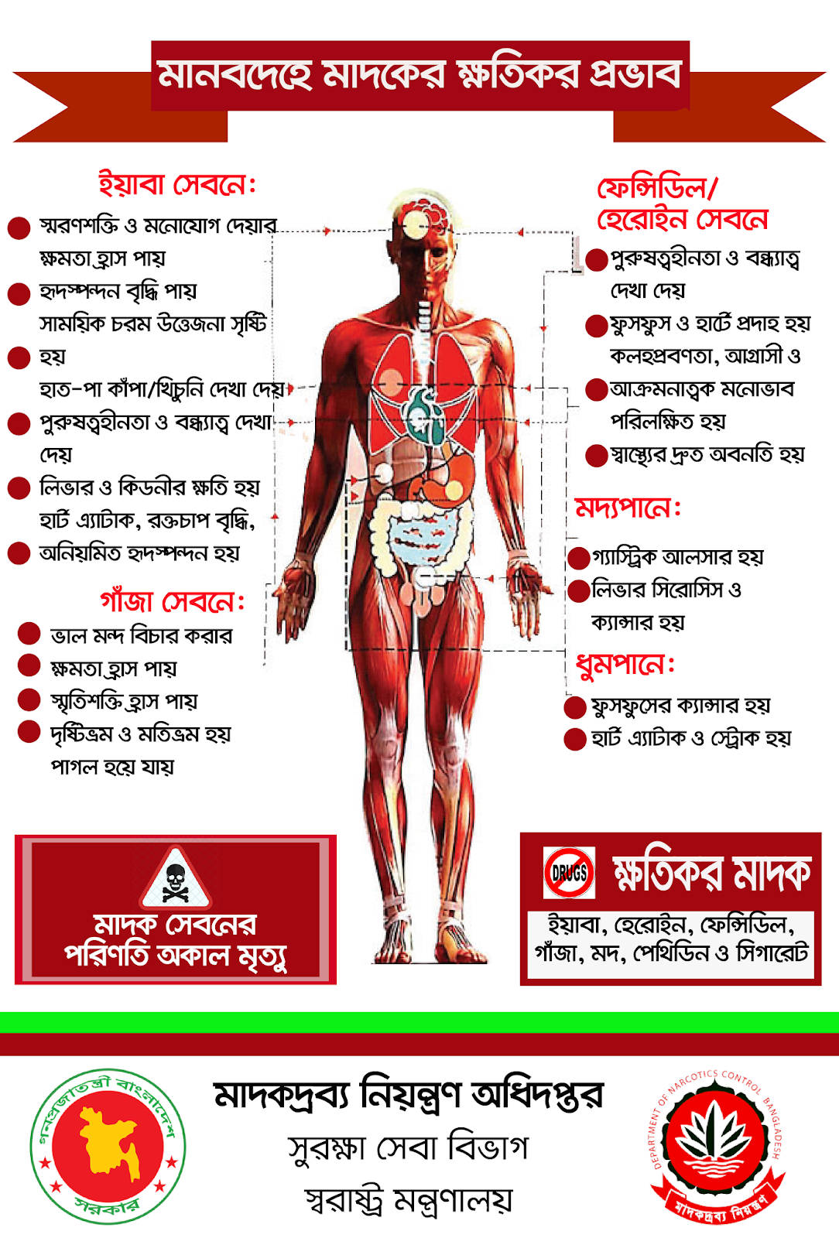
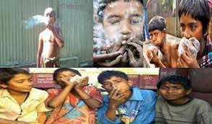
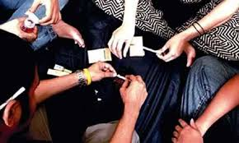
মাদকের ক্ষতিকর দিকগুলো সম্পর্কে না জেনেই বন্ধুদের প্ররোচনায় কিশোর –কিশোরীরা মাদকদ্রব্য সেবন করে।

Slide 8
কোন দ্রব্য থেকে তারা অন্যন্য নেশাদ্রব্যে আসক্ত হয়ে পড়ে?
গাজা
হেরোইন
ফেনসিডিল
ইয়ারা

Slide 9
একক কাজ
মাদকাসক্তি কাকে বলে ?
উত্তরঃ মাদকদ্রব্যের প্রতি কোন ব্যক্তির আসক্তিকে মাদকাসক্তি বলে।

Slide 10
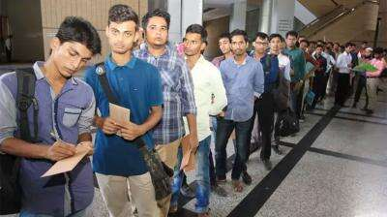
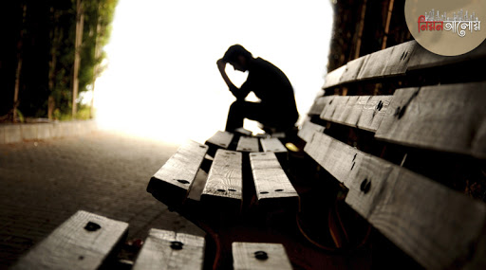
মাদকাসক্তির কারণ
বেকারত্ব
নিঃসঙ্গতা

Slide 11
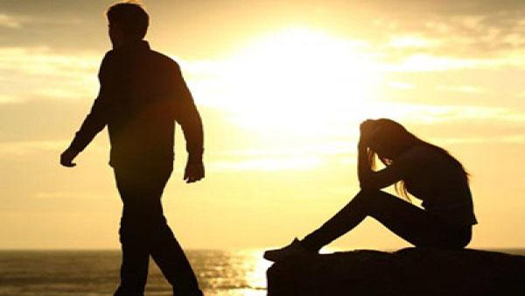
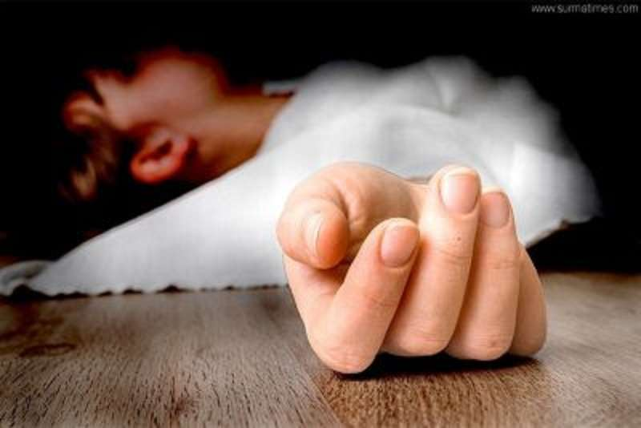
প্রেমে ব্যর্থ
প্রিয়জনের মৃত্যু

Slide 12
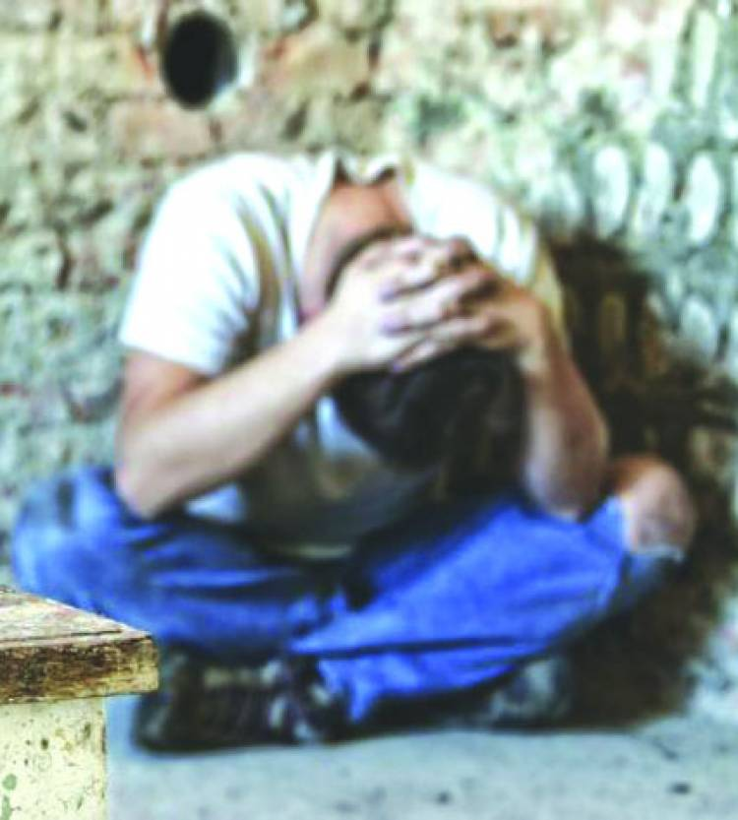
পারিবারিক অশান্তি
হতাশা থেকে মুক্তি

Slide 13
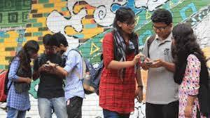
অপসংস্কৃতির প্রভাবও মাদকাসক্তির পিছনে বড় কারণ হিসাবে কাজ করে।
ইন্টারনেট
টিভি চ্যানেল
চলচ্চিত্র

Slide 14
জোড়ায় কাজ
শিশু কিশোরদের মাদকাসক্ত হওয়ার পিছনে চারটি কারণ লিখ।

Slide 15
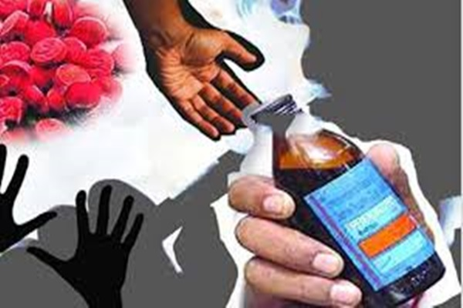
মাদকাসক্তির প্রভাব
মাদকাসক্তি বর্তমানে একটি ভয়াবহ সমস্যা হিসাবে দেখা দিয়েছে। এটি আমাদের সামাজিক ও পারিবারিক জীবনে মারাত্মক প্রভাব ফেলছে।

Slide 16
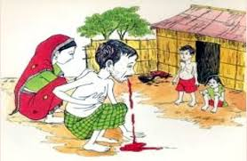
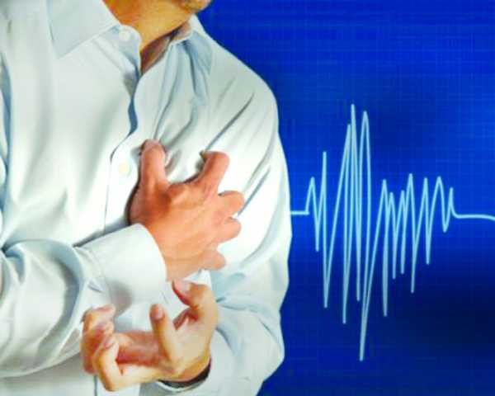
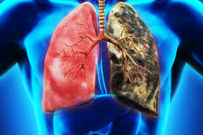
মাদকাসক্তির প্রভাবে শারীরিক ক্ষতি হতে পারে-
যক্ষা
হৃদ রোগ
ক্যান্সার

Slide 17
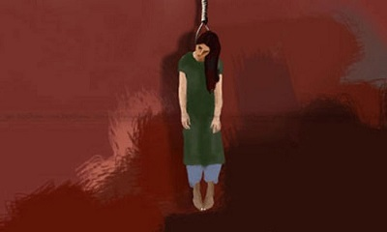
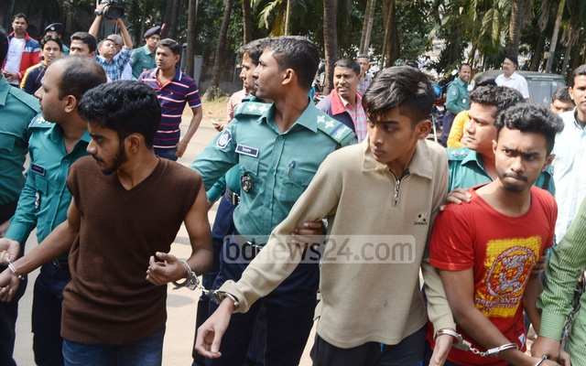
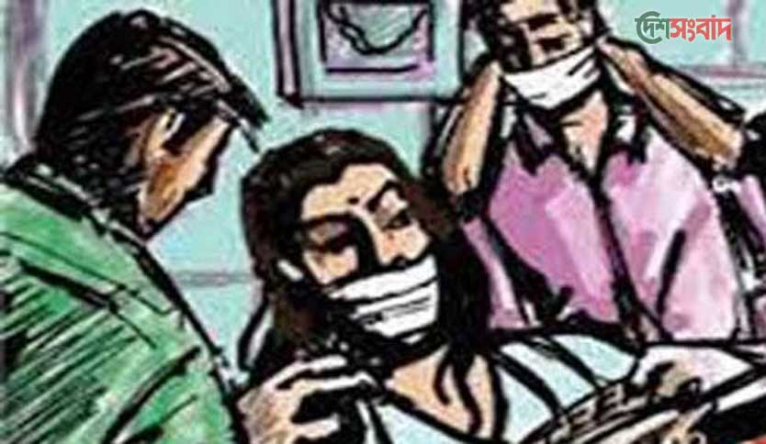
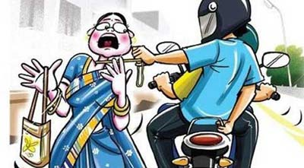
মাদকাসক্তির প্রভাবে সমাজে কী কী সমস্যা হচ্ছে?
হত্যা
আত্মহত্যা
বাড়ি থেকে পালানো
চুরি
ডাকাতি
ছিনতাইকারী

Slide 18
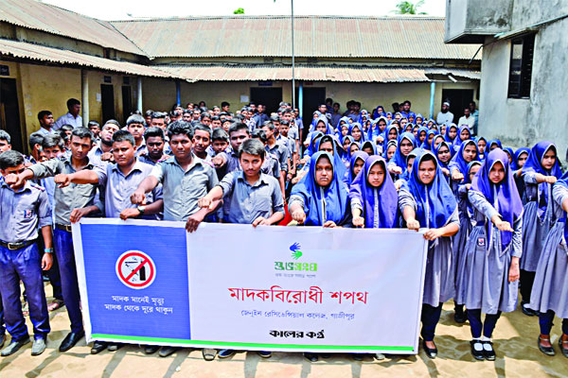
প্রতিরোধ মূলক ব্যবস্থা
মাদক বিরোধী শপথ

Slide 19
দলীয় কাজ
”ক” দল
”খ” দল
”গ” দল
”ঘ” দল
মিলিয়ে নাও :
১. পুরো পরিবারের সুখ শান্তি নষ্ট হয়
২. প্রতিবেশির কাছে ঐ পরিবারের মর্জাদা থাকেনা
৩.মাদকের টাকা জোগান দিতে গিয়ে পরিবার একেবারে নিঃস্ব হয়ে যায়
৪. যে পরিবারে মাদকাসক্ত সন্তান থাকে সে পরিবারে ঝগড়াঝাটি লেগেই থাকে।
মাদকাসক্তির প্রভাবে পারিবারিক জীবনে কী কী সমস্যা সৃষ্টি হচ্ছে? চারটি সমস্যা আলোচনা করে লিখ।

Slide 20
মূল্যায়ন
উত্তর সঠিক হয়েছে
আবার চেষ্টা করো
১. মাদকাসক্তির সূত্রপাত কিভাবে ঘটে ?
ক. বন্ধুদের সাথে মিশে
খ. মাদকাসক্ত সঙ্গীদের সাথে মিশে
গ. আত্মীয়দের সাথে মিশে
ঘ. পরিবারের সাথে মিশে
২. হতাশা সৃষ্টির অন্যতম কারণ কোনটি ?
ক. প্রেমে ব্যর্থ হওয়া
খ. বিবাহ করা
গ. টাকা পয়সা খরচ করা
ঘ. বিদেশ গমন করা

Slide 21
মূল্যায়ন
উত্তর সঠিক হয়েছে
আবার চেষ্টা করো
৩. মাদকদ্রব্য সংক্রান্ত বিষয় নিয়ে বাঞ্জনীয় স্লোগান কোনটি ?
ক. মাদককে হ্যাঁ বলুন
খ. মাদককে না বলুন
গ. মাদককে গ্রহণ করুন
ঘ. মাদককে উৎসাহিত করুন
৪. মাদকসক্তির হাত থেকে সমাজ ও সমাজের মানুষকে রক্ষা করার
জন্য কোনটি সবচেয়ে গুরুত্বপূর্ণ পদক্ষেপ ?
ক. প্রতিরোধমূলক
খ. প্রতিশোধমূলক
গ. শাস্তিমূলক
ঘ. অবজ্ঞামূলক

Slide 22
বাড়ির কাজ
আমাদের সমাজে মাদকাসক্তিরোধে কী কী পদক্ষেপ গ্রহণ করা যেতে পারে ১০টি বাক্যে লিখে আনবে।

Slide 23
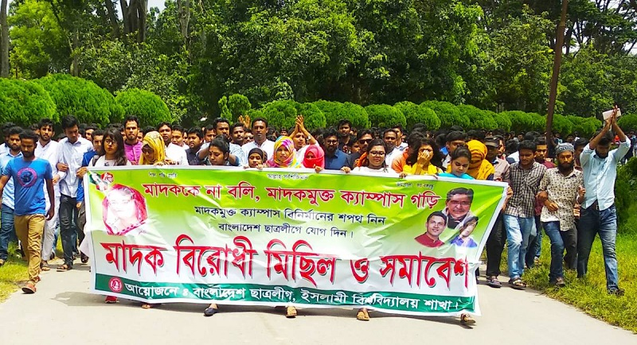
সবাইকে ধন্যবাদ

